Slide 1

BRITNZ – Desenvolvimento
Usando Metodologia Agile em TI -
Contraste entre o Brasil e NZ
[BRITNZ-DEV]
14 de Junho, 2019

Slide 2
Agenda
Introdução e agradecimentos
Carreiras no ASB – uma palavra dos nossos patrocinadores
Agile na NZ – metodologias, ferramentas
Convidado da Noite – Alvaro Junqueira
Mesa redonda – contraste entre Brasil e Nova Zelândia

Slide 3
Uma palavra dos nossos patrocinadores

Slide 4
Work at ASB | ASB Digital Engineering team
https://youtu.be/I_M-QdfRqSw
Want to know more
https://www.youtube.com/watch?v=HlFqBs_rVYI
https://www.youtube.com/watch?v=A23cfi6Z83I
https://www.youtube.com/watch?v=V_c_7NFKLKE
https://www.youtube.com/watch?v=JzN72CtMLJM

Slide 5
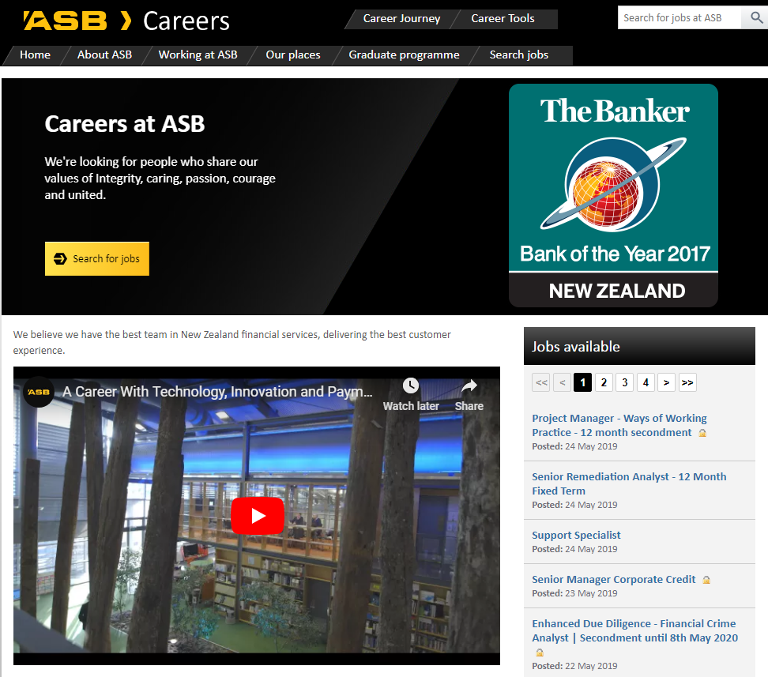
Careers at ASB
https://careers.asbgroup.co.nz/asb/home
Digital Design Specialist
User Experience Specialist
Quality Assurance Specialist
Java Developer
BI Specialist
Software Engineers
Systems Specialist

Slide 6
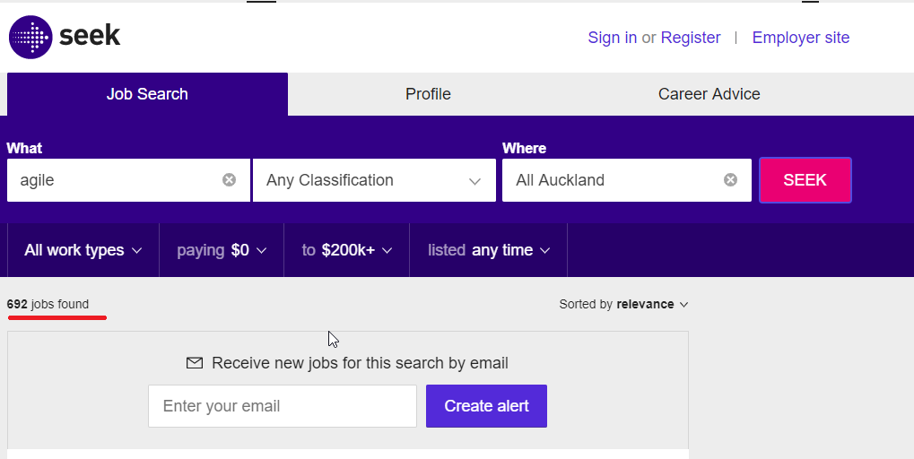
Popularidade do agile em Auckland.

Slide 7
Mas o que é agile
Metodologia – baseada no Manifesto Agile
Colaborativa
Iterativa
Objetivo - produto
Planejamento – roadmap, backlog, sprints
Melhorias incrementais
Notes:
Indivíduos e interações mais que processos e ferramentas
Software em funcionamento mais que documentação abrangente
Colaboração com o cliente mais que negociação de contratos
Responder a mudanças mais que seguir um plano

Slide 8
Frameworks
eXtreme Programming
Kanban
SCRUM
Agile-Waterfall hybrid

Slide 9
Ferramentas de suportE
Azure DevOps
JIRA

Slide 10
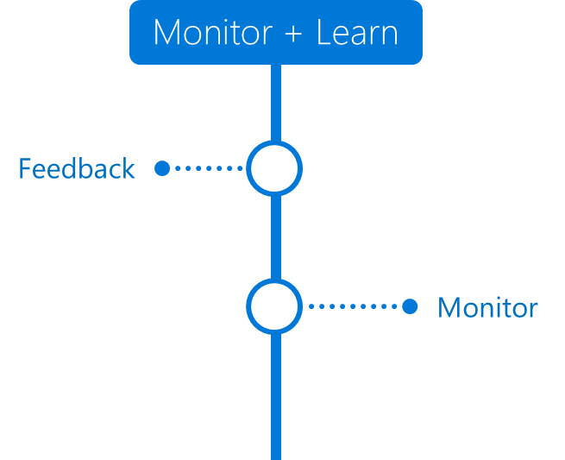




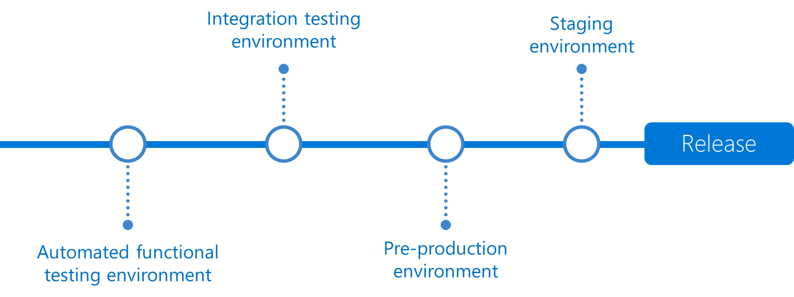



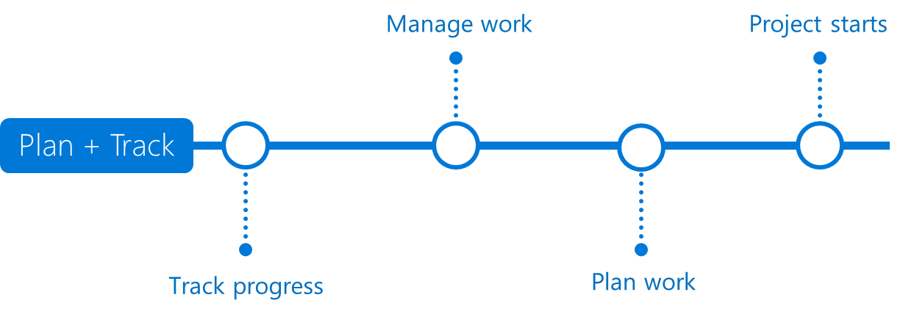








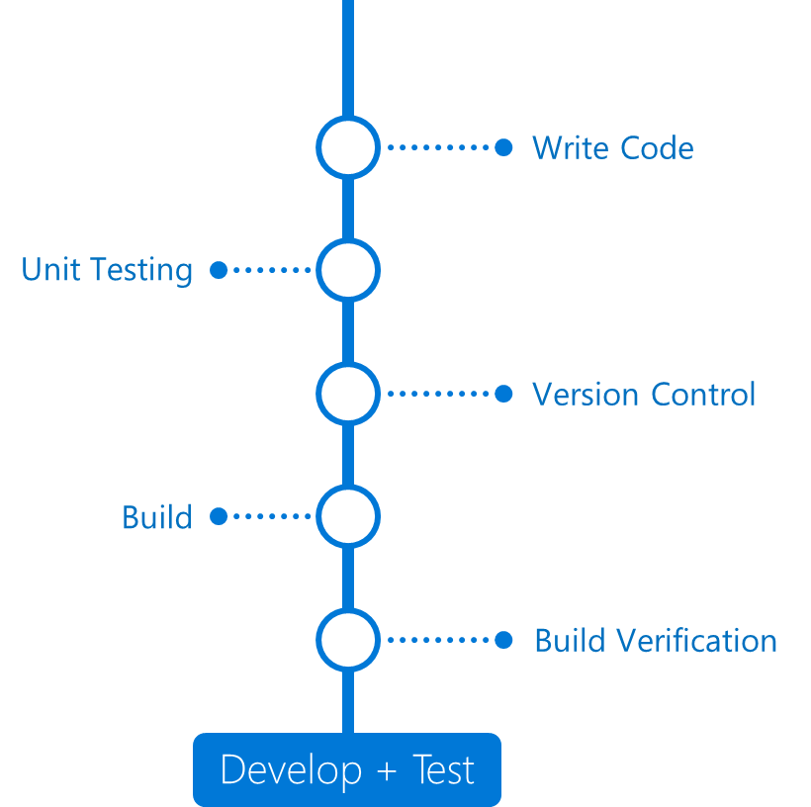












Azure DevOps
DevOps
DevOps

Slide 11
Jira
Project management
Issue tracker
Alinhada ao conceitos e terminologia agile
Dá supporte ao kanban, SCRUM

Slide 12
Agile Practices at asb
Digital is modelled after successful cases with the Agile Model
The Tribes (Digital Tribe)
The Squads (Customer Experiences)
The Chapters (Specialties)
Within our Tribe we have Squads focused on different customer experiences
People in Squads belong to different Chapters
ASB is embracing the Agile way after the successful implementation in Digital

Slide 13
Roles in Digital
Experience Owners
Squad Members
Developers
Testers
Analysts
Data Quality Analysts
Squad Masters

Slide 14
AGILE NA NZ
ALVARO JUNQUEIRA
14 de Junho, 2019

Slide 15

Minha Experiência com Agile na NZ
www.myagileskills.com

Slide 16
Pré-startup para compartilhamento de conhecimento em agile
Desenvolvida usando artefatos/tools Agile (Trello, Slack, User stories, etc.) e CX/UX (Personas, Story Maps, User Journeys)
Participação de 2 Agile Coaches como advisors
12 Entrevistas com pessoas do ramo, incluindo 6 IT recruiters
Atualmente em fase de reavaliação

Slide 17
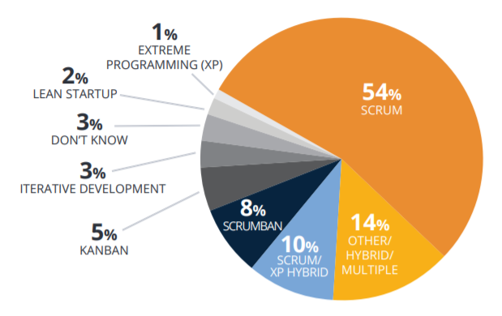
Takeaways – Contexto de Agile (não apenas na NZ)
Source: https://www.stateofagile.com/#ufh-i-521251909-13th-annual-state-of-agile-report/473508
Ainda focado em Scrum

Slide 18
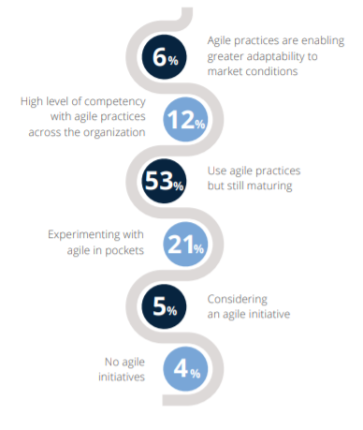
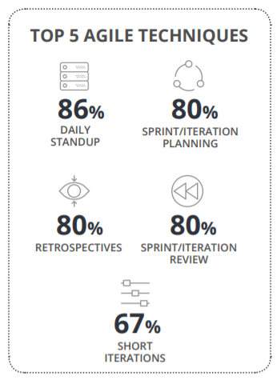
Takeaways – Contexto de Agile (não apenas na NZ)
Source: https://www.stateofagile.com/#ufh-i-521251909-13th-annual-state-of-agile-report/473508
Ainda focado em eventos (cerimônias)

Slide 19
Takeaways – Como se Aprimorar em Agile
Principais meetups de Agile em AKL:
Agile Auckland: https://www.meetup.com/pt-BR/Agile-Auckland/
Auckland Agile Coaching: https://www.meetup.com/pt-BR/Auckland-Agile-Coaching-Meetup/
Outros meetups relacionados
CX Collective: https://www.meetup.com/pt-BR/Customer-Experience-Collective-Auckland/
Product Tank: https://www.meetup.com/pt-BR/ProductTank-Auckland/
Devops: https://www.meetup.com/pt-BR/DevOps-Auckland/
Outras fontes de referência: Agile Mentors (Mike Cohn), Food for Thought

Slide 20
Takeaways – Seleção de profissionais Agile
Certificações em Agile são o mínimo, mas pouco valem de prático
IT Recruiters não avaliam competência em Agile, isso fica para o hiring manager / team
Avaliação de experiência busca identificar mindset apropriado (ex. Qual o seu donut favorito? / Fone de ouvido x participação)
Avaliação/recomendação ainda é o fator mais importante
Standout pode ser feito com digital portfolio (ex. Mob ou MAS)

Slide 21
Discussão em grupo

Slide 22
PRÓXIMO MeetUp Geral
Data: 05 de Julho de 2019
Keynote speaker: Priscila Bernardes, Head of Sales & Marketing, Lancom Technology
Local: AWS – 139 Pakenham st W

Slide 23
PRÓXIMO MeetUp [BRITNZ-DEV]
Data – TBD (Por volta de Agosto)
Tema – TBD (O que vocês estariam interessados?)
Local – TBD

Slide 24
Grupo de trabalho [BRITNZ-DEV]
Wagner Silveira
Claudia Openkoski
Alessandro Moura

Slide 25
Thank You!!!

